Slide 1
Απολογισμός 2016
Παρουσίαση Διευθύνοντος Συμβούλου κ. Γρηγόρη Στεργιούλη
Ετήσια Τακτική Γενική Συνέλευση
23 Ιουνίου 2017

Slide 2
ΠΕΡΙΕΧΟΜΕΝΑ
Προκλήσεις Ευρωπαϊκού Κλάδου Διύλισης
Απολογισμός και Αποτελέσματα 2016
Στρατηγική Ομίλου & Προτεραιότητες 2017
1

Slide 3
ΠΕΡΙΕΧΟΜΕΝΑ
Προκλήσεις Ευρωπαϊκού Κλάδου Διύλισης
Απολογισμός και Αποτελέσματα 2016
Στρατηγική Ομίλου & Προτεραιότητες 2017
2

Slide 4
ΕΥΡΩΠΑΙΚΟΣ ΚΛΑΔΟΣ ΔΙΥΛΙΣΗΣ – ΚΥΡΙΕΣ ΠΡΟΚΛΗΣΕΙΣ Ο Ευρωπαϊκός κλάδος διύλισης αντιμετωπίζει σειρά προκλήσεων τόσο βραχυπρόθεσμα όσο και μακροπρόθεσμα
Ανταγωνιστικότητα:
Υψηλό ενεργειακό κόστος
Πρόσβαση σε πρώτες ύλες
Κανονιστική συμμόρφωση με Ε.Ε.
Νέα προϊόντα χαμηλού θείου
Προσφορά:
Πλεονάζουσα δυναμικότητα
Ζήτηση:
Βελτίωση αποδοτικότητας κινητήρων εσωτερικής καύσης
Υποκατάσταση από εναλλακτικές πηγές (ηλεκτροκίνηση, Φ.Α.)
Οικονομική ανάπτυξη
Συνδυασμένη χρήση πολλαπλών προϊόντων σε κίνηση, θέρμανση, βιομηχανία
3

Slide 5
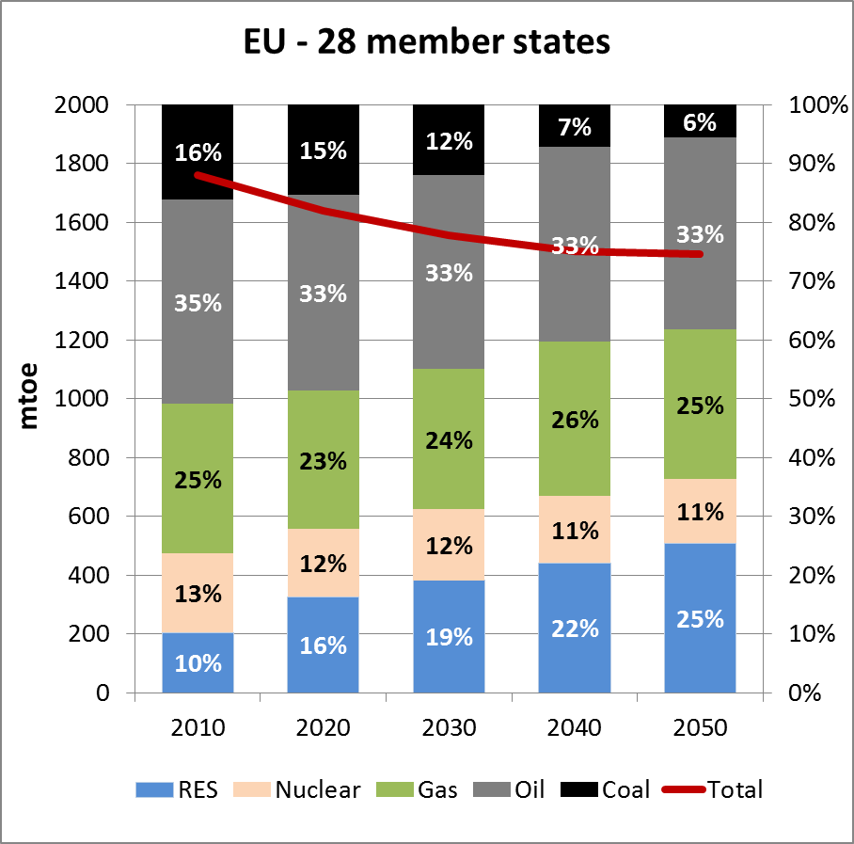
ΕΥΡΩΠΑΙΚΟΣ ΚΛΑΔΟΣ ΔΙΥΛΙΣΗΣ – ΚΥΡΙΕΣ ΠΡΟΚΛΗΣΕΙΣ Αναμένεται περαιτέρω διείσδυση ΑΠΕ σε βάρος λιγνίτη, με το πετρέλαιο να διατηρεί το σημαντικό του ρόλο και αύξηση ηλεκτροκίνησης
Προβλεπόμενη εξέλιξη ενεργειακού μίγματος
Μέγεθος παγκόσμιου στόλου ηλεκτρικών αυτοκινήτων (εκατ.)
150
2015
2020
2025
2040
IEA (New Policies Scenario)
BP
Πηγή: IEA, BP
Πηγή: Ευρωπαϊκή επιτροπή
4

Slide 6
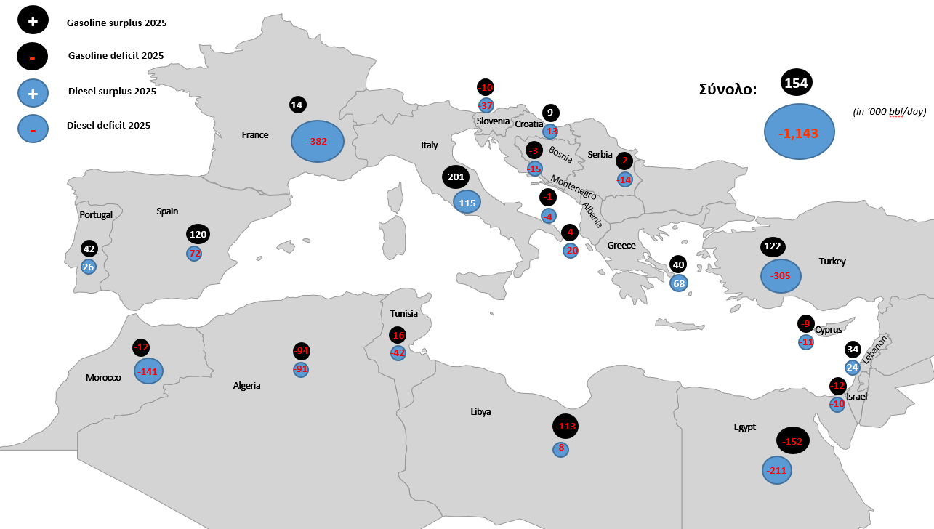
ΕΥΡΩΠΑΙΚΟΣ ΚΛΑΔΟΣ ΔΙΥΛΙΣΗΣ – ΚΥΡΙΕΣ ΠΡΟΚΛΗΣΕΙΣ To 2025, η περιοχή της Μεσογείου προβλέπεται να παραμείνει πλεονασματική στις βενζίνες, αλλά σημαντικά ελλειμματική στα μεσαία κλάσματα
Πηγή: KBC Energy Economics
5

Slide 7
ΕΥΡΩΠΑΙΚΟΣ ΚΛΑΔΟΣ ΔΙΥΛΙΣΗΣ – ΚΥΡΙΕΣ ΠΡΟΚΛΗΣΕΙΣ Η διυλιστική δυναμικότητα στην Ευρώπη έχει μειωθεί κατά 2,6mbpd από το 2008, ~40% της παγκόσμιας δυναμικότητας που αποσύρθηκε
Τύπος Κλεισίματος (% βάσει δυναμικότητας)
Εξαγορές διυλιστηρίων υπό κίνδυνο (% δυναμικότητας)
Αρ. Περιπτώσεων : 38
Δυναμικότητα: 4,4mb/d
Base oil - Petrochemical [3]
Closure [7]
Asian Companies [3]
9%
10%
22%
Downsizing [4]
14%
Russian Companies [13]
32%
Biofuel plant [2]
7%
31%
Traders [10]
7%
19%
49%
Other Acquisitions [4]
For Sale [8]
Tank Farm [10]
Πηγή: HELPE MI
Πηγή: HELPE ΜΙ
6

Slide 8
ΠΕΡΙΕΧΟΜΕΝΑ
Προκλήσεις Ευρωπαϊκού Κλάδου Διύλισης
Απολογισμός και Αποτελέσματα 2016
Στρατηγική Ομίλου & Προτεραιότητες 2017
7

Slide 9
ΠΕΡΙΒΑΛΛΟΝ: ΕΞΕΛΙΞΕΙΣ ΣΤΟΝ ΕΥΡΩΠΑΙΚΟ ΚΛΑΔΟ ΔΙΥΛΙΣΗΣ Υποχώρηση περιθωρίων διύλισης, διατήρηση ισχυρού δολαρίου με ιστορικό χαμηλό τιμών αργού
Αυξημένη προσφορά προϊόντων, με αρνητικό αντίκτυπο στα περιθώρια
Τιμές αργού στα $45/bbl, τα χαμηλότερα επίπεδα των τελευταίων 15 ετών, παρά την ανάκαμψη στο Δ’ Τρίμηνο, λόγω της απόφασης του ΟΠΕΚ για έλεγχο της παραγωγής
Διατήρηση ισοτιμίας ευρώ/δολαρίου στα 1,1 δολάρια, που ευνοεί τις ευρωπαϊκές εταιρείες διύλισης
Εξέλιξη ενδεικτικών περιθωρίων διύλισης Μεσογείου ($/bbl)
Εξέλιξη τιμή αργού τύπου Brent ($/bbl)
8

Slide 10
ΠΕΡΙΒΑΛΛΟΝ: ΕΛΛΗΝΙΚΗ ΑΓΟΡΑ Μικρή υποχώρηση της ζήτησης λόγω πετρελαίου θέρμανσης, ενώ τα καύσιμα κίνησης σημείωσαν αύξηση
Εσωτερική Αγορά* 2009 – 2016 (MT’000)
-11%
11,413
-8%
Υγραέριο & Άλλα
10,125
-17%
9,267
Πετρέλαιο Θέρμανσης
7,727
-15%
+7%
-1%
+1%
7,091
7,037
6,599
6,669
+8%
Ντίζελ κίνησης
-14%
+5%
Αμόλυβδη Βενζίνη
-2%
2009
2010
2011
2012
2013
2014
2015
2016
(*) Δεν περιλαμβάνει τη ΔΕΗ και τις ένοπλες δυνάμεις
9
Notes:
New car registrations marginally higher in 2013 vs 2012 (+1.2%, +6.3% in Attiki).
Trend intensified in 4Q (+11.6% GR, +16.4% Attiki), further in January 14 (+18%)
New Diesel cars in 2012 27k; penetration at 42% [no data available in 2013]

Slide 11
ΑΠΟΤΕΛΕΣΜΑΤΑ 2016: ΚΥΡΙΑ ΕΠΙΤΕΥΓΜΑΤΑ
10

Slide 12
ΑΠΟΤΕΛΕΣΜΑΤΑ 2016: ΚΥΡΙΑ ΕΠΙΤΕΥΓΜΑΤΑ
11

Slide 13
ΑΠΟΤΕΛΕΣΜΑΤΑ 2016: ΕΠΙΔΟΣΗ ΑΝΑ ΚΛΑΔΟ Η αύξηση παραγωγής επέτρεψε την αξιοποίηση του θετικού διεθνούς περιβάλλοντος διύλισης, αντισταθμίζοντας εν μέρει τα χαμηλότερα περιθώρια
Συγκρίσιμο EBITDA* – κύριοι λόγοι μεταβολής 2015-2016 (€ εκατ.)
758
Λειτουργικές επιδόσεις
Περιβάλλον Διύλισης
731
Λιανική Εμπορία
Λιανική Εμπορία
Πετροχημικά
Πετροχημικά
Διύλιση, Εφοδιασμός & Εμπορία
Διύλιση, Εφοδιασμός & Εμπορία
Άλλα (συμπ. Ε&Π Υ/Α)
Άλλα (συμπ. Ε&Π Υ/Α)
2015
Περιθώρια Διύλισης
Ισοτιμία €/$
Αξιοποίηση διυλιστηρίων
Λειτουργία Εφοδιασμού & Διυλιστηρίων
Άλλα
2016
12

Slide 14
ΑΠΟΤΕΛΕΣΜΑΤΑ 2016: ΔΙΥΛΙΣΗ, ΕΦΟΔΙΑΣΜΟΣ & ΕΜΠΟΡΙΑ Επίτευξη ρεκόρ παραγωγής

Slide 15
ΑΠΟΤΕΛΕΣΜΑΤΑ 2016: ΔΙΥΛΙΣΗ, ΕΦΟΔΙΑΣΜΟΣ & ΕΜΠΟΡΙΑ Αξιοποίηση περιβάλλοντος διύλισης για επίτευξη ιστορικών υψηλών παραγωγής και εξαγωγών
Σε εκατ. ευρώ | 2016 | 2015 | Δ%
Συγκρίσιμο EBITDA* | 536 | 561 | -4%
Αύξηση πωλήσεων στα 15,6 εκ. τόνους, με τις εξαγωγές στα 8,6 εκ. τόνους (+25%)
Βελτίωση λειτουργικών επιδόσεων σε όλα τα διυλιστήρια Ομίλου με υψηλό βαθμό απασχόλησης και παραγωγή
Εκμετάλλευση ευκαιριών στη δομή τιμολόγησης και υλοποίηση συμφωνιών (NIOC, Rosneft, EGPC, SOMO) για αριστοποίηση εφοδιασμού και βελτίωση κερδοφορίας
(*) Εξαιρούνται αποτελέσματα από επίδραση αποθεμάτων και άλλα μη λειτουργικά στοιχεία

Slide 16
ΑΠΟΤΕΛΕΣΜΑΤΑ 2016: ΔΙΥΛΙΣΗ, ΕΦΟΔΙΑΣΜΟΣ & ΕΜΠΟΡΙΑ Επίτευξη υπεραπόδοσης, ξεπερνώντας σημαντικά τα διεθνή περιθώρια
Περιθώριο Συστήματος ΕΛΠΕ* ($/βαρέλι)
(*) Εξαιρούνται αποτελέσματα από επίδραση αποθεμάτων και άλλα μη λειτουργικά στοιχεία. Περιλαμβάνει συνεισφορά προπυλενίου

Slide 17
ΑΠΟΤΕΛΕΣΜΑΤΑ 2016: ΠΕΤΡΟΧΗΜΙΚΑ Επίτευξη νέου ιστορικού υψηλού κερδοφορίας, παρά την υποχώρηση των διεθνών περιθωρίων
Σε εκατ. ευρώ | 2016 | 2015 | Δ%
Συγκρίσιμο EBITDA* | 100 | 93 | +8%
Αύξηση παραγωγής και πωλήσεων πολυπροπυλενίου
Ενίσχυση καθετοποίησης διυλιστηρίου Ασπροπύργου με χημικά εργοστάσια στη Θεσσαλονίκη
(*) Εξαιρούνται αποτελέσματα από επίδραση αποθεμάτων και άλλα μη λειτουργικά στοιχεία.

Slide 18
ΑΠΟΤΕΛΕΣΜΑΤΑ 2016: ΕΜΠΟΡΙΑ Σταθεροποίηση κερδοφορίας εγχώριας εμπορίας σε υψηλά επίπεδα. Μικρή υποχώρηση στις διεθνείς δραστηριότητες λόγω περιθωρίων
Σε εκατ. ευρώ | 2016 | 2015 | Δ%
Συγκρίσιμο EBITDA* | 101 | 107 | -6%
ΕΓΧΩΡΙΑ ΕΜΠΟΡΙΑ
Αύξηση όγκων πωλήσεων στις περισσότερες δραστηριότητες
Περαιτέρω αύξηση μεριδίων αγοράς
ΔΙΕΘΝΕΙΣ ΔΡΑΣΤΗΡΙΟΤΗΤΕΣ
Τα αδύναμα περιθώρια σε Βουλγαρία και Σερβία επηρέασαν την κερδοφορία
Υψηλός βαθμός καθετοποίηση με τα διυλιστήρια του Ομίλου
(*) Εξαιρούνται αποτελέσματα από επίδραση αποθεμάτων και άλλα μη λειτουργικά στοιχεία
17

Slide 19
ΑΠΟΤΕΛΕΣΜΑΤΑ 2016: ΕΡΕΥΝΑ ΚΑΙ ΠΑΡΑΓΩΓΗ Πρόοδος ερευνητικών εργασιών στην Ελλάδα και διεύρυνση χαρτοφυλακίου
Δυτ. Πατραϊκός Κόλπος (ΕΛΠΕ 50% Διαχειριστής - Edison International 50%): Εκτέλεση 3D σεισμικών 1.820 τετ. χλμ και 325 χλμ. 2D καθώς και γεωλογικών & γεωφυσικών εργασιών με σεβασμό προς το περιβάλλον και τοπικές κοινωνίες.
Θαλάσσιες Περιoχές 2, 10 και 1: Ολοκληρώθηκε και μονογραφήθηκε η Σύμβαση Μίσθωσης για περιοχή 2 (Total – Διαχειριστής 50%, Edison 25% και ΕΛΠΕ 25%), σε εξέλιξη διαπραγμάτευση για περιοχές 1 και 10 (ΕΛΠΕ - 100%).
Χερσαίες Περιοχές Άρτα – Πρέβεζα και ΝΔ Πελοπόννησος: Ανάδειξη της ΕΛΛΗΝΙΚΑ ΠΕΤΡΕΛΑΙΑ ως Επιλεγείς Αιτών (100% Διαχειριστής) και υπογραφή της Σύμβασης. Αναμένεται κύρωση από το Κοινοβούλιο για έναρξη ερευνών
18

Slide 20
ΑΠΟΤΕΛΕΣΜΑΤΑ 2016: ΕΡΕΥΝΑ ΚΑΙ ΠΑΡΑΓΩΓΗ
19

Slide 21
ΑΠΟΤΕΛΕΣΜΑΤΑ 2016: Φ.Α. & ΗΛ. ΕΝΕΡΓΕΙΑ Βελτίωση συνεισφοράς συμμετοχών στα καθαρά κέρδη Ομίλου λόγω αύξησης όγκων
ΑΠΕ
Επιτυχής συμμετοχή στον πιλοτικό διαγωνισμό ΡΑΕ για Φ/Β πάρκα με 8,6 MW που θα ολοκληρωθούν εντός του 2017, 200 MW σε διάφορα στάδια ανάπτυξης
ELPEDISON
Αποτελέσματα EBITDA ELPEDISON στα €40 εκ. λόγω επαναλειτουργίας θεσμικού πλαισίου και ανταγωνιστικότητας μονάδων Φ.Α. για παραγωγή ρεύματος
ΔΕΠΑ
Η συνεισφορά στα αποτελέσματα Ομίλου ανήλθε στα €36 εκ., αυξημένη κατά 57% σε σχέση με το 2015, λόγω σημαντικής αύξησης όγκων πωλήσεων
20

Slide 22
ΔΙΑΝΟΜΗ ΚΑΙ ΜΕΡΙΣΜΑ
Πρόταση για διανομή €0,20/μετοχή, λαμβάνοντας υπ’ όψη το οικονομικό περιβάλλον και τα αποτελέσματα του 2016. Η πολιτική θα επανεξεταστεί εντός του 2017
Μέρισμα* ανά μετοχή (€/τμχ)
0,45
0,45
0,21
0,20
0,15
2010
2011
2012
2013
2014
2015
2016**
(*) Περιλαμβάνει λοιπές διανομές
(**) Προτεινόμενο

Slide 23
ΟΙΚΟΝΟΜΙΚΗ ΔΙΑΧΕΙΡΙΣΗ Ισχυροποίηση ισολογισμού, απομόχλευση και μείωση κόστους επιτοκίου
Ομογενοποίηση και βελτίωση όρων δανειακών συμβάσεων και ομολόγων
Έκδοση 5ετούς ευρω-ομολόγου €375 εκατ., με επιτόκιο 4,875%, με παράλληλη εξαγορά τίτλων λήξης Μαΐου 2017 με επιτόκιο 8%, ύψους €225 εκατ. μέσω δημόσιας προσφοράς.
Συνολικός Δανεισμός Ομίλου (€ εκατ.)
-12%
Μείωση συνολικού δανεισμού στα €2,9 δισ. και μείωση χρηματοοικονομικού κόστους κατά 3% σε σχέση με το 2015.
3,253
2,869
55%
59%
35%
36%
33%
9%
8%
2015
2016
Τράπεζες
ΕΤΕπ
Ευρω ομόλογα

Slide 24
ΠΡΟΓΡΑΜΜΑ ΟΛΙΣΤΙΚΗΣ ΑΣΦΑΛΕΙΑΣ Υλοποίηση προγράμματος Ολιστικής Ασφάλειας με σημαντικές δράσεις στο 2016
Ανθρώπινο δυναμικό:
Προσλήψεις τεχνικού προσωπικού
Αναβάθμιση προγράμματος εκπαίδευσης για μόνιμο και εργολαβικό προσωπικό
Πρόγραμμα εξειδικευμένης εκπαίδευσης για στελέχη
Υλοποίηση σημαντικών έργων ασφαλείας
Επέκταση έκδοσης Σχεδίων Ασφαλούς Εκτέλεσης
Συνεχής παρακολούθηση επιδόσεων

Slide 25
ΑΝΑΠΤΥΞΗ ΑΝΘΡΩΠΙΝΟΥ ΔΥΝΑΜΙΚΟΥ Έμφαση στην ανάπτυξη των ανθρώπων μας εστιάζοντας στην εκπαίδευση και την αναγνώριση
Προσλήψεις 86 εργαζομένων εντός του 2016 (αορίστου και ορισμένου χρόνου)
Ανάπτυξη των ανθρώπων μας με επένδυση στη διαρκή εκπαίδευση και ανάπτυξη τεχνογνωσίας:
~ 93.000 εκπαιδευτικές ώρες (~27 ώρες ανά εργαζόμενο), 37% σε θέματα ασφάλειας
79% των εργαζομένων συμμετείχαν τουλάχιστον σε 1 εκπαιδευτικό πρόγραμμα

Slide 26
ΕΤΑΙΡΙΚΗ ΚΟΙΝΩΝΙΚΗ ΕΥΘΥΝΗ Παροχή υποστήριξης στην τοπική και ευρύτερη κοινωνία με έμφαση σε 4 βασικούς πυλώνες
Παιδεία, Έρευνα & Καινοτομία: Προγράμματα απασχόλησης, διασύνδεση με εκπαιδευτικά ιδρύματα, επιβράβευση αριστείας, δια βίου μάθηση, υποδομή σχολείων
Ευπαθείς Κοινωνικά Ομάδες: Κοινωνικά παντοπωλεία, ενίσχυση ΜΚΟ, παροχή πετρελαίου θέρμανσης σε ιδρύματα
Βιώσιμες Πόλεις και Περιβάλλον: Μείωση περιβαλλοντικών επιπτώσεων, κάλυψη ενεργειακών αναγκών σχολείων, διαμόρφωση δημόσιων χώρων
Πολιτισμός και Αθλητισμός: Ελευσίνα 2021, Υποστήριξη σε τοπικές κοινωνίες για πραγματοποίηση εκδηλώσεων, χορηγίες, υποστήριξη σε μουσεία, αθλητισμός

Slide 27
ΠΕΡΙΕΧΟΜΕΝΑ
Προκλήσεις Ευρωπαϊκού Κλάδου Διύλισης
Απολογισμός και Αποτελέσματα 2016
Στρατηγική Ομίλου & Προτεραιότητες 2017
26

Slide 28
2017-2018: ΣΤΡΑΤΗΓΙΚΗ ΟΜΙΛΟΥ Βιώσιμη Ανάπτυξη με κοινωνικό πρόσωπο. Ολιστική Ασφάλεια σε όλες τις δραστηριότητες. Συνέχεια πορείας μείωσης δανεισμού και αναζήτηση αναπτυξιακών επιλογών
1
Εφαρμογή προγράμματος ολιστικής ασφάλειας σε όλες μας τις λειτουργίες
Έμφαση στην Ανάπτυξη Ανθρώπινου Δυναμικού και στην Εταιρική Κοινωνική Ευθύνη
5
Βιώσιμη Ανάπτυξη, Ανταγωνιστικότητα και Ασφάλεια
2
Περαιτέρω αξιοποίηση υφισταμένων επενδύσεων για ενίσχυση αποτελεσμάτων
4
3
Μεγιστοποίηση αξίας επιχειρηματικών δραστηριοτήτων
Απομόχλευση Ομίλου και μείωση κόστους δανεισμού

Slide 29
2017-2018: ΧΡΗΜΑΤΟΟΙΚΟΝΟΜΙΚΗ ΣΤΡΑΤΗΓΙΚΗ Ενίσχυση πορείας απομόχλευσης και βελτίωσης ισολογισμού, μείωση χρηματοοικονομικού κόστους
Βελτίωση χρηματοδοτικού μίγματος αναλόγως συνθηκών στις διεθνείς αγορές ομολόγων
Περαιτέρω μείωση χρηματοοικονομικής μόχλευσης, μέσω ταμειακών ροών από λειτουργία
Μείωση χρηματοοικονομικού κόστους
Προφίλ ωρίμανσης πιστωτικών γραμμών* (€ εκατ.)
Πηγές χρηματοδότησης*
ΕΤΕπ
8%
59%
Τραπεζικός Δανεισμός
Ευρω-ομόλογα
33%
2017
2018
2019
2020
2021
2022
ETEπ
Τράπεζες
Αγορές Ομολόγων
(*) Σύμφωνα με οικονομικά αποτελέσματα 2016

Slide 30
ΚΥΡΙΕΣ ΕΞΕΛΙΞΕΙΣ 2017 – ΕΠΙΧΕΙΡΗΣΙΑΚΟ ΠΕΡΙΒΑΛΛΟΝ
Διεθνή περιθώρια διύλισης σε ικανοποιητικά επίπεδα. Ανάκαμψη τιμών αργού πετρελαίου
Υψηλότερα επίπεδα διεθνών τιμών αργού, με διατήρηση μεταβλητότητας. Διακύμανση 2017 στα $47-$57/bbl
Αυξημένη προσφορά αργών στη Μεσόγειο, παρά την απόφαση ΟΠΕΚ και αυξημένη ζήτηση προϊόντων στην Ευρώπη, διατηρώντας τα περιθώρια διύλισης στα $5/bbl
Εξέλιξη περιθωρίων διύλισης αναφοράς Μεσογείου ($/bbl)
2.6
3.3
6.5
5.0
6.2
Περιθώρια FCC:
$/bbl
29

Slide 31
ΠΡΟΤΕΡΑΙΟΤΗΤΕΣ 2017 Ολοκλήρωση συστήματος ολιστικής ασφάλειας. Αξιοποίηση θετικού διεθνούς περιβάλλοντος διύλισης και ευκαιριών αγοράς
Έμφαση στην Ασφάλεια
Διατήρηση παραγωγικής βάσης σε υψηλά επίπεδα απόδοσης και αριστοποίηση εφοδιασμού για μεγιστοποίηση ταμειακών ροών
Ενίσχυση μεριδίων σε όλες τις αγορές και στοχευόμενη ανάπτυξη δικτύων πρατηρίων στην Ελλάδα και το εξωτερικό
Ανάπτυξη χαρτοφυλακίου Ε&Π
Μεγιστοποίηση αξίας ΔΕΣΦΑ, αξιοποίηση χαρτοφυλακίου Φ.Α. και ηλεκτρικής ενέργειας
Ενίσχυση πορείας απομόχλευσης, περιορισμός χρηματοδοτικού κόστους
Notes:
Environment:
FCC benchmark margin at $1/bbl in 4Q13, with FY13 at $2.4/bbl, both historical lows
Hydrocracking/coking margins recovered to $4.6/bbl, albeit lower y-o-y
Q-o-q margin environment slightly improved (c.EUR5m effect)
Greek market:
4Q GDP at -2.6%, FY13 -3.7%, lower than estimates. Trend of stabilisation in economy reflected on fuels consumption, with transport fuels flat. [4Q y-o-y changes: Diesel +7%, mogas -5%. HGO (+38%) recovery due to new subsidisation scheme]
Business Development:
DESFA: SPA signed. Timing of closing subject to EU (DG Energy) approval process. EU elections might delay process to 2H14
Restructuring: Payback 1.5 year. EUR13m share of Refining, rest EUR7m Domestic Marketing

Slide 32
ΚΥΡΙΟΙ ΜΟΧΛΟΙ ΕΠΙΤΕΥΞΗΣ ΣΤΟΧΩΝ
Αυξημένη εξωστρέφεια (εξαγωγές 50-60%)
Εκμετάλλευση των ευκαιριών που παρουσιάζονται στον κλάδο διεθνούς εμπορίας και εφοδιασμού και σε όλες τις δραστηριότητες μας, με βελτιστοποίηση εμπορικής πολιτικής
Αριστοποίηση απόδοσης βιομηχανικών εγκαταστάσεων
Ενίσχυση ανταγωνιστικότητας, βελτίωση ενεργειακής απόδοσης
31

Slide 33
ΓΕΝΙΚΗ ΣΥΝΕΛΕΥΣΗ ΜΕΤΟΧΩΝ Μήνυμα προς εργαζόμενους & μετόχους
Τελειώνοντας θέλω να ευχαριστήσω εργαζόμενους και μετόχους για την πολύτιμη συνεισφορά τους στην προσπάθεια μας για εξυγίανση και ανάπτυξη του Ομίλου.
Οι εργαζόμενοι του Ομίλου αποτελούν την κινητήριο δύναμη, τους πολύτιμους υποστηρικτές και αυτούς που υλοποιούν με τον καλύτερο δυνατό τρόπο τις κατευθύνσεις της διοίκησης.
Οι μέτοχοι είσαστε αυτοί που με την εμπιστοσύνη σας μας δώσατε τη δύναμη να είμαστε παρόντες και πρωταγωνιστές στις ευρύτερες γεωπολιτικές εξελίξεις, καθώς και στο σταδιακό μετασχηματισμό της εταιρείας σε κορυφαίο ενεργειακό Όμιλο της περιοχής.
Με τη δική σας στήριξη θα συνεχίσουμε να υλοποιούμε το αναπτυξιακό όραμα του Ομίλου, εναρμονιζόμενοι με τις προκλήσεις των καιρών, ακολουθώντας μια πολιτική βιώσιμης ανάπτυξης για σταθεροποίηση και μεγιστοποίηση των ωφελειών για την εταιρεία, τους εργαζόμενους, τους μετόχους και ολόκληρη την ελληνική οικονομία και κοινωνία.
32

